Slide 1



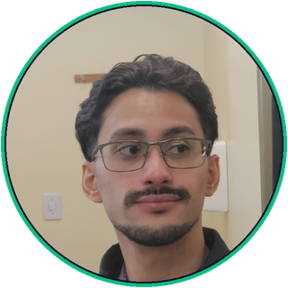



CENTRO PAULA SOUZA • FATEC LUIGI PAPAIZ
WORKONNECTION
Vagas Temporárias com Feedback Obrigatório
Ênfase em Pipeline CI/CD • Qualidade JaCoCo • Containerização Docker
CI / CD
88,86%
Docker
ODS 8 & 17
GitHub Actions
Cobertura JaCoCo
Multi-Stage & Compose
Impacto Social ONU
EQUIPE DE ENGENHARIA
Hugo
Gabriel
Guilherme
Caroline
Paulo
Priscila
Notes:
Apresentação do projeto Workonnection (Fatec Luigi Papaiz) — foco em CI/CD, 88,86% JaCoCo e Docker.

Slide 2

PROPOSTA DE VALOR
02 / 09
Combate ao Ghosting com Feedback Obrigatório
✕ O PROBLEMA: GHOSTING PROFISSIONAL
▸ Vácuo seletivo: Candidatos ficam sem retorno.
▸ Estagnação: Falta clareza sobre o que evoluir.
▸ Informalidade: Contratações sem histórico confiável.
✔ A SOLUÇÃO: WORKONNECTION
▸ Feedback Obrigatório: Parecer exigido ao encerrar vaga.
▸ 4 Perfis Dedicados: Estudante • MEI • ME • Empresa.
▸ Tempo Real & Nuvem: Chat Pusher + Upload Cloudinary.
▸ Segurança & Impacto: Adequação LGPD • ODS 8 e 17.
Validado com Usuários Reais: 100% de conclusão das tarefas nos testes de usabilidade
Notes:
Problema do ghosting vs regra de feedback obrigatório do Workonnection para 4 perfis.

Slide 3
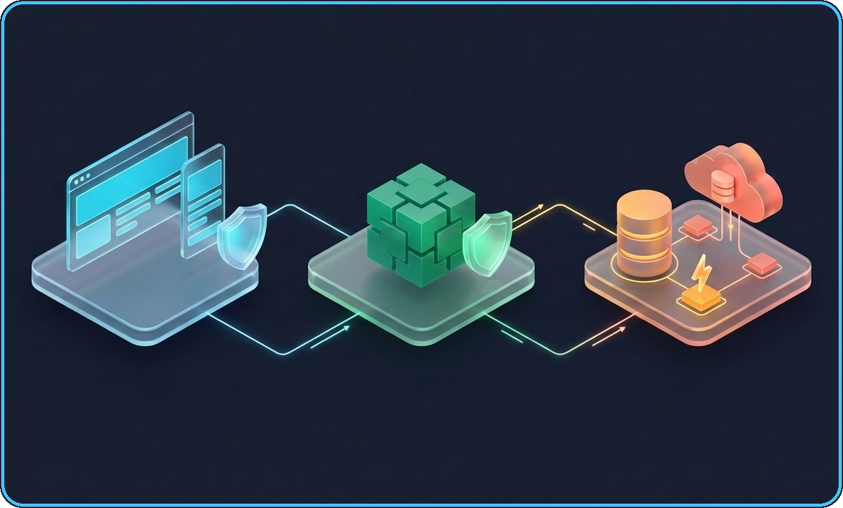
ARQUITETURA CLOUD
03 / 09
Ecossistema Full Stack em Camadas (MVC + Service)
1. VIEW • VERCEL CDN
React 19 • TypeScript • Vite 8
Interface responsiva, i18n e tema escuro/claro.
2. API REST • RENDER DOCKER
Java 17 • Spring Boot 3.5
Service Layer, Spring Security e Google OAuth 2.0.
3. DADOS & EVENTOS
MongoDB Atlas • Pusher • Cloudinary
Fluxo Desacoplado • Branches main & reactVersion
Deploy Contínuo: Vercel (Front) + Render Docker (API)
NoSQL com TTL, WebSockets real-time e CDN de mídia.
Notes:
Arquitetura em 3 camadas: React 19/TS na Vercel, Spring Boot 3.5 em Docker na Render e Atlas/Pusher/Cloudinary.

Slide 4
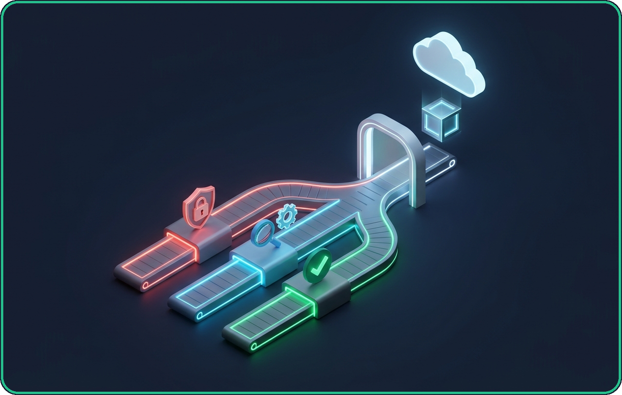
ENGENHARIA CI/CD
04 / 09
Esteira Automatizada no GitHub Actions (workonnection.yaml)
ESTÁGIO 1 — 3 JOBS SIMULTÂNEOS
Segurança • Gitleaks
Auditoria DevSecOps bloqueando vazamento de segredos.
Frontend • Node.js 20
Cache NPM ➔ npm ci ➔ ESLint ➔ Build TS + Vite.
Backend • JDK 17 + Mongo 7
Container mongo:7 efêmero ➔ 57 Testes + JaCoCo >= 70%.
GATILHOS & SEGURANÇA DA ESTEIRA
ESTÁGIO 2 — QUALITY GATE: DOCKER BUILD
• Branches oficiais: main e reactVersion (+ manual)
• Concurrency ativa • Token restrito (contents: read)
Só executa se os 3 jobs aprovarem (needs)
Valida docker-compose.yml + Build Backend & Frontend
Notes:
Esteira CI/CD em 2 estágios: 3 jobs paralelos (Gitleaks, Front, Back com Mongo 7) e Quality Gate de Docker.

Slide 5
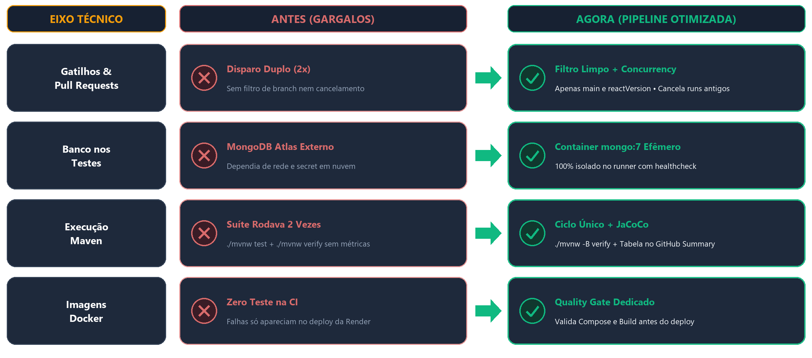
REFATORAÇÃO DEVOPS
05 / 09
Evolução da Pipeline CI/CD: Antes vs. Agora
Notes:
Comparativo visual Antes vs Agora: fim de PR duplicado, container mongo:7 local, ciclo único Maven e Quality Gate Docker.

Slide 6
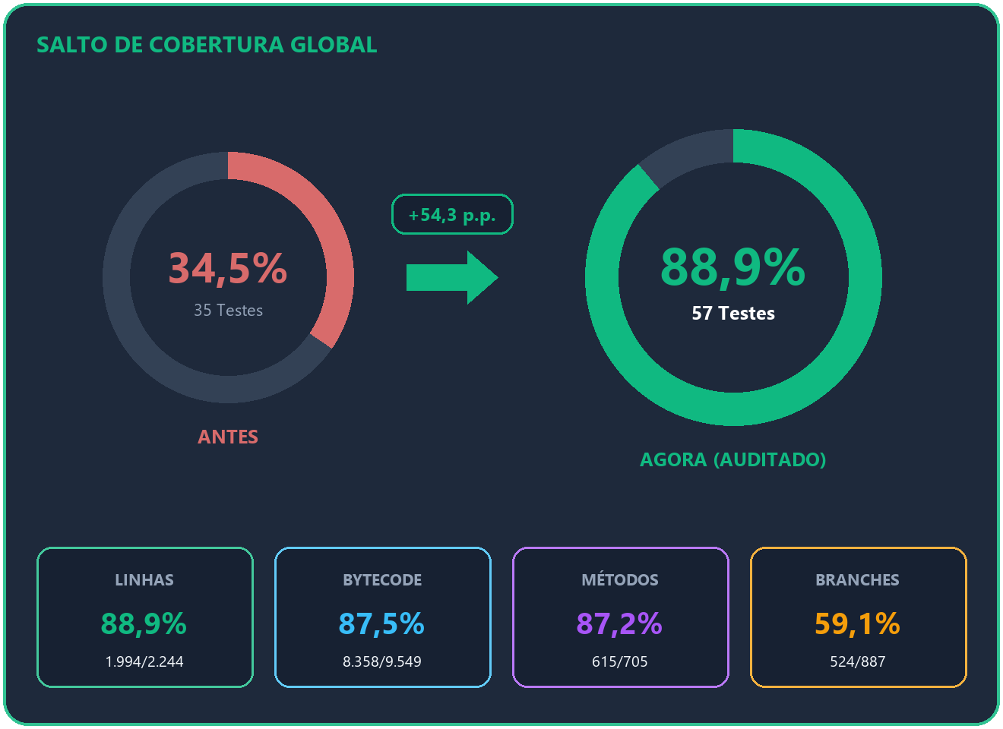
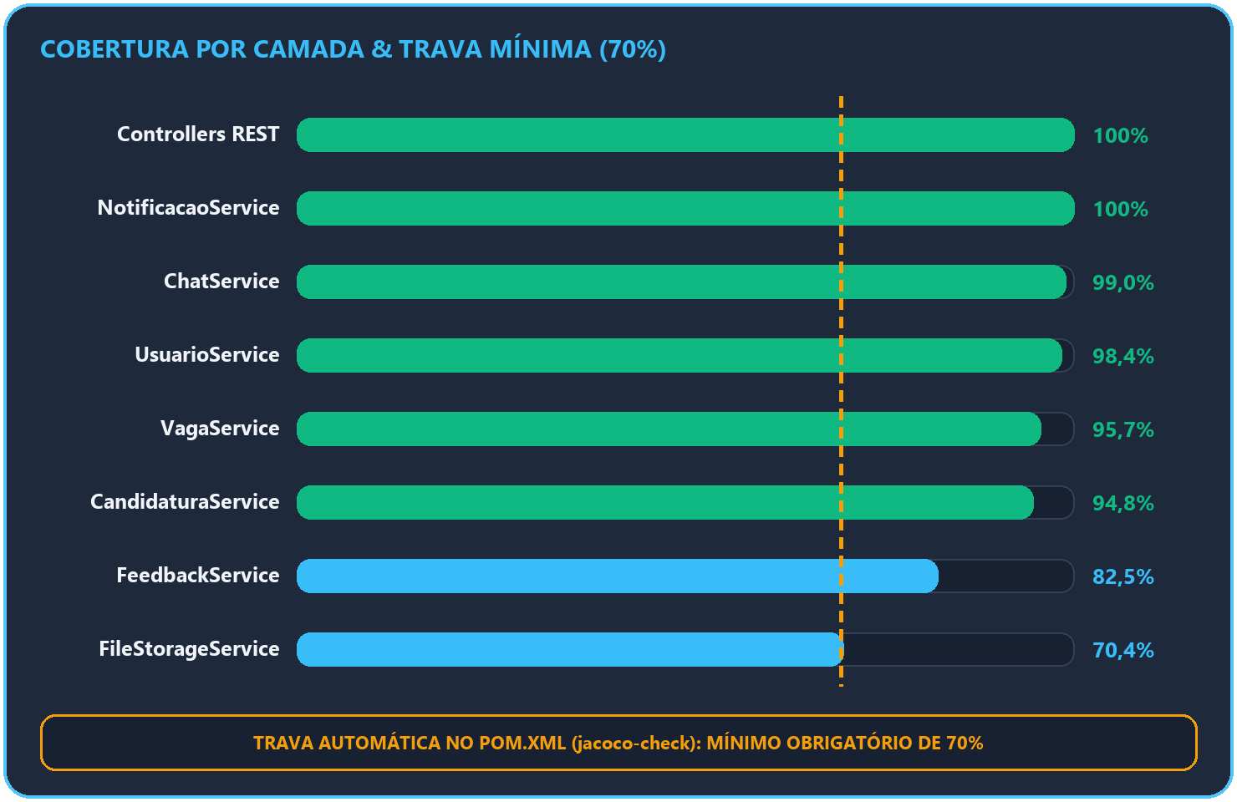
QUALIDADE AUDITADA
06 / 09
Cobertura de Testes Automatizados com JaCoCo (88,86%)
Ferramental de Testes: JUnit 5 • Mockito • Spring MockMvc • MongoDB 7 Isolado • Relatório HTML & GitHub Step Summary
Notes:
Salto de 34,54% (35 testes) para 88,86% (57 testes) com trava mínima obrigatória de 70% no pom.xml.

Slide 7
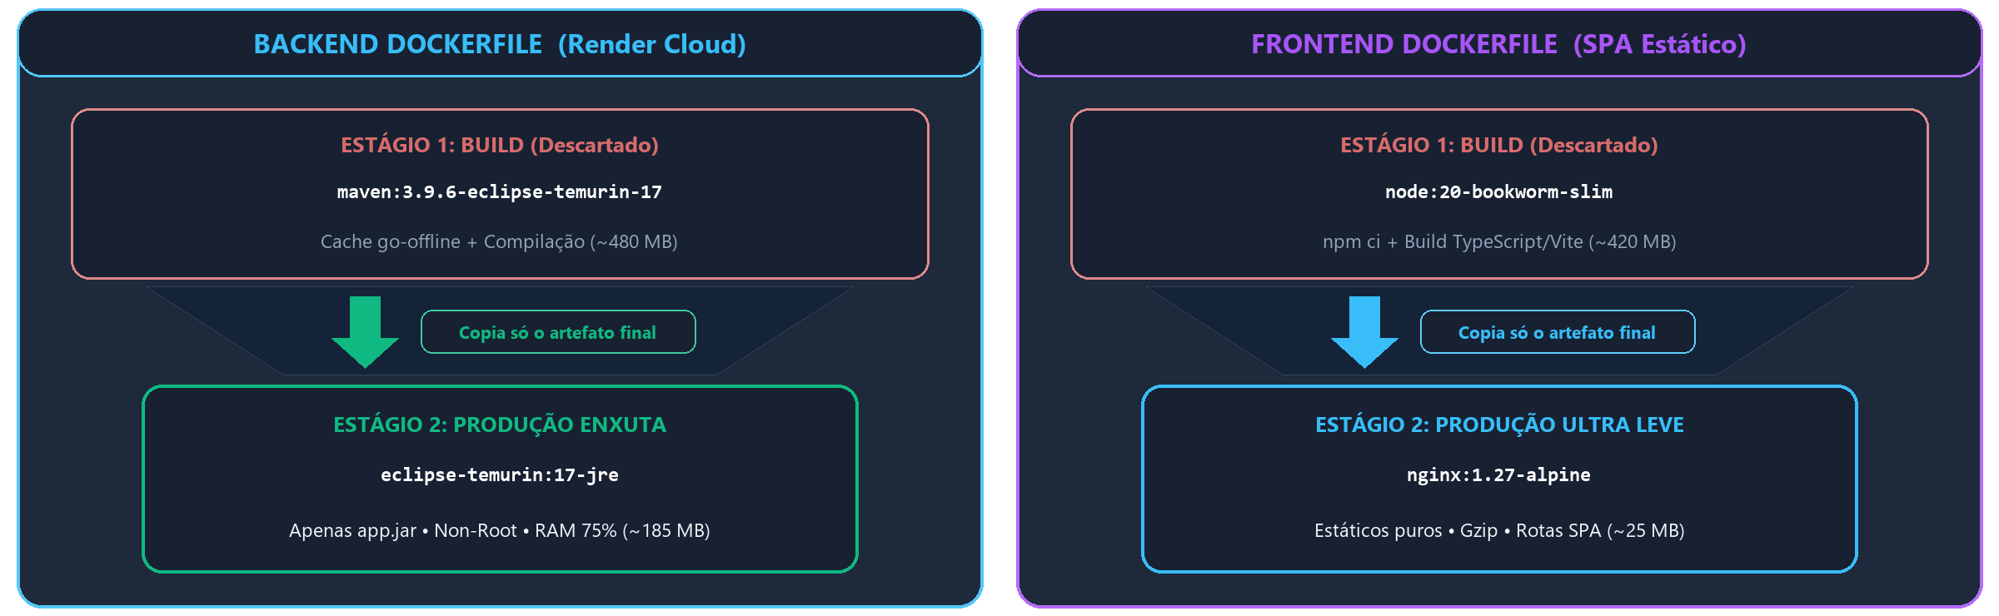
CONTAINERIZAÇÃO
07 / 09
Builds Multi-Stage & Otimização para Nuvem
Cache Inteligente
Segurança Non-Root
Limite JVM 75%
SPA + Gzip + Ignore
go-offline & npm ci aceleram builds
Executa sem privilégio root (appuser)
Evita crash nos 512 MB da Render
Rotas sem erro 404 e build limpo
Notes:
Multi-stage Dockerfiles descartando SDKs pesados, rodando non-root e respeitando 512 MB na Render.

Slide 8
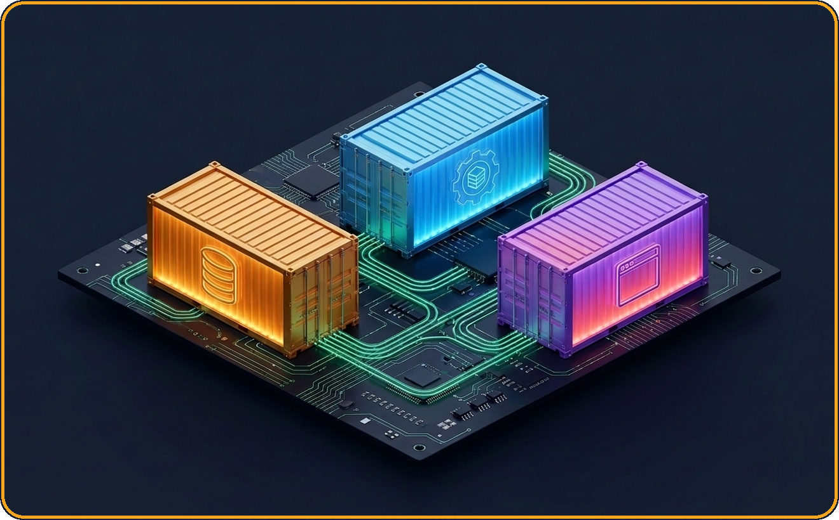
AMBIENTE PADRONIZADO
08 / 09
Orquestração Completa em 1 Comando (Docker Compose)
$ docker compose up --build -d # Sobe Banco + API + Frontend sem instalar nada!
mongodb • Porta 27017
Volume persistente + Healthcheck (mongosh).
backend • Porta 8080
Inicia após banco saudável (service_healthy).
frontend • Porta 5173:80
Integrado ao CORS • Pronto no navegador.
Notes:
Orquestração via docker-compose.yml subindo MongoDB, Backend e Frontend em ordem saudável com 1 comando.

Slide 9
RESULTADOS ALCANÇADOS
09 / 09
Conclusão: Propósito Social & Engenharia Confiável
15 US
Produto Validado
4 Jobs
Pipeline DevSecOps
100% de conclusão nos testes de usabilidade e fim do ghosting.
Segurança, lint, banco isolado e Docker a cada push/PR.
88,86%
Cobertura Auditada
Cloud
Pronto para Escala
57 testes automatizados com trava mínima de 70% no Maven.
Multi-stage seguro na Render/Vercel + Compose em 1 comando.
OBRIGADO PELA ATENÇÃO!
Workonnection — Conectando talentos com transparência e qualidade.
Notes:
Síntese final: 15 histórias validadas, CI/CD DevSecOps, 88,86% JaCoCo e Docker pronto para nuvem.

